Slide 1

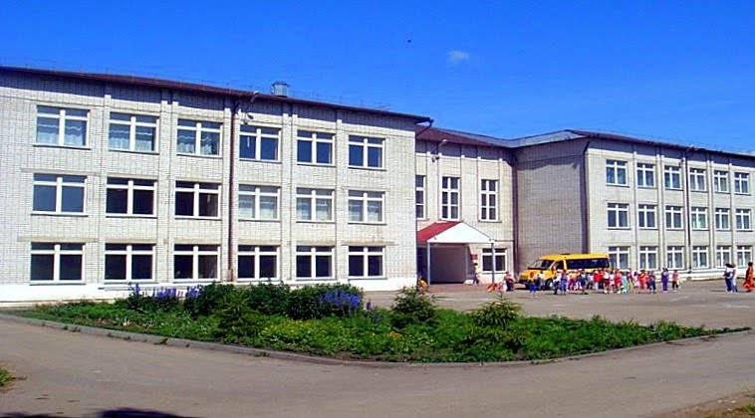
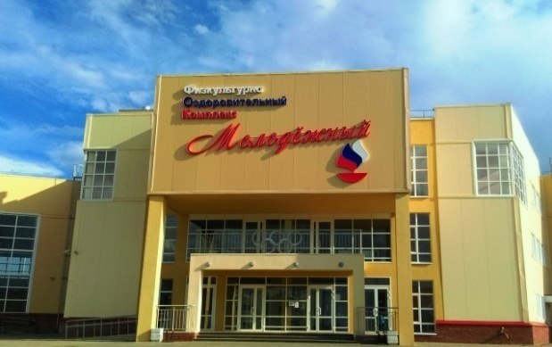
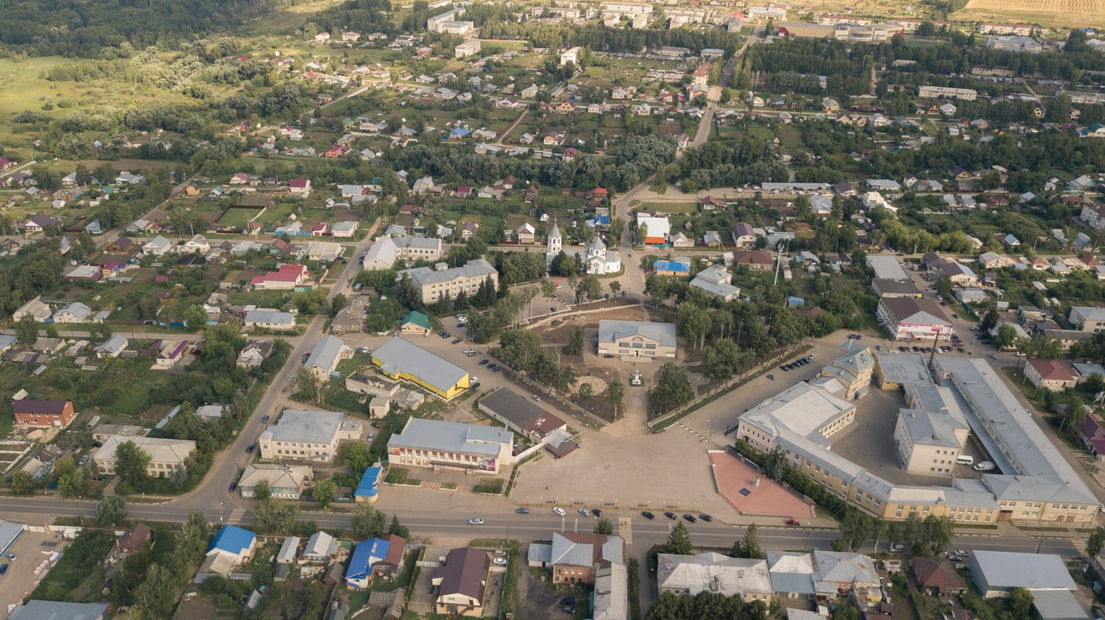
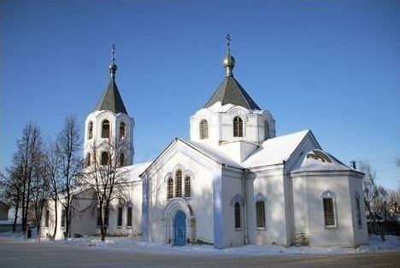
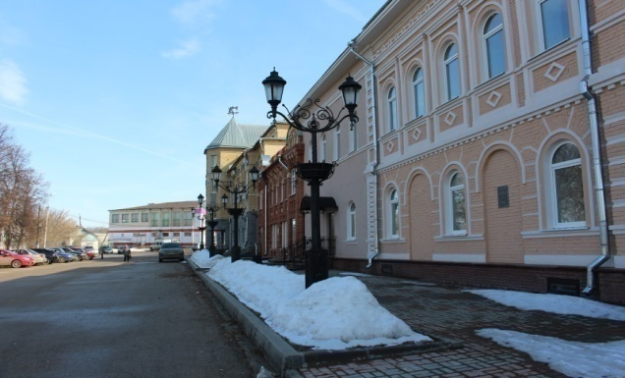

Княгининский район
БЮДЖЕТ ДЛЯ ГРАЖДАН
по отчету об исполнении районного бюджета за 2018 год

Slide 2
№№ п/п | Содержание
1. | Общие понятия
2. | Социально-экономические показатели
3. | Исполнение консолидированного бюджета по доходам и расходам
4. | Исполнение районного бюджета за 2017-2021 годы
5. | Расходы и достигнутые результаты в области образования за 2018 год
6. | Расходы и достигнутые результаты в области культуры за 2018 год
8. | Расходы и достигнутые результаты в области физической культуры и спорта за 2018 год
9. | Расходы в области социальной политики
10. | Итоги реализации муниципальных программ за 2018 год
11. | Поддержка сельскохозяйственного производства в 2018 году
12. | Финансовая помощь бюджетам поселений на исполнение собственных полномочий в 2018 году
13. | Муниципальный долг Княгининского района
14. | Открытые муниципальные информационные ресурсы
15. | Общие понятия

Slide 3

Что такое «Отчет об исполнении районного бюджета»
Отчет об исполнении бюджета содержит данные об исполнении бюджета по доходам, расходам и источникам финансирования дефицита бюджета в соответствии с бюджетной классификацией Российской Федерации.
Годовой отчет об исполнении районного бюджета подлежит рассмотрению Земским собранием Княгининского района Нижегородской области и утверждается решением Земского собрания Княгининского района Нижегородской области.
Решением Земского собрания Княгининского района Нижегородской области об исполнении районного бюджета утверждается отчет об исполнении районного бюджета за отчетный финансовый год с указанием общего объема доходов, расходов и дефицита (профицита) районного бюджета.
В отчете об исполнении районного бюджета указывается сколько и каких доходов поступило в бюджет за год и куда эти денежные средства были израсходованы.

Slide 4

Из чего складываются доходы бюджета
Налоговые доходы
Поступления от уплаты налогов, установленных Налоговым кодексом Российской Федерации
налог на доходы физических лиц, имущественные налоги, акцизы и другие
Поступления от уплаты пошлин и сборов, установленных
законодательством Российской Федерации
доходы от использования муниципального имущества, плата за негативное воздействие на окружающую среду, штрафы за нарушение законодательства и другие
Неналоговые доходы
Безвозмездные поступления
Поступления от других бюджетов бюджетной системы, граждан и организаций
межбюджетные трансферты в виде дотаций, субвенций, субсидий, поступления от юридических и физических лиц, кроме налоговых и неналоговых доходов

Slide 5



Какие налоги уплачивают жители Княгининского района
Земельный налог
Налог на доходы физических лиц
Ставка налога от кадастровой стоимости земельных участков: 0,3% по участкам, занятым жилищным фондом, с/х назначения, для личного подсобного хозяйства, дачного хозяйства; 1,5% - в отношении других участков
Глава 23 Налогового кодекса Российской Федерации
ставка налога 13%, в отдельных случаях 9%, 30% и 35%
Налог на имущество физических лиц
Ставка налога исходя из кадастровой стоимости объектов налогообложения:
- по жилым домам, частям жилых домов, квартирам, частям квартир, комнатам, гаражам и машино-местам, хозяйственным строениям или сооружениям, площадь каждого из которых не превышает 50 кв.м - от 0,1% до 0,3%;
- по определенному министерством инвестиций, земельных и имущественных отношений Нижегородской области перечню объектов недвижимого имущества, в отношении которых налоговая база определяется как кадастровая стоимость в соответствии с НК РФ (административно-деловые и торговые центры, офисы, объекты общественного питания и бытового обслуживания и др.), а также по объектам, кадастровая стоимость каждого из которых превышает 300 миллионов рублей – 2,0%;
- по прочим объектам – 0,5% .

Slide 6


Распределение расходов районного бюджета по основным функциям в 2018 году
Расходы бюджета – выплачиваемые из бюджета денежные средства, за исключением средств, являющихся источниками финансирования дефицита бюджета.
Формирование расходов осуществляется в соответствии с расходными обязательствами, законодательно закрепленными за соответствующими уровнями бюджетов
Принципы формирования расходов бюджета: по муниципальным программам, по разделам (подразделам) функциональной структуры, по ведомствам.
Направления расходов бюджета по разделам:
Национальная безопасность и правоохранительная деятельность
Межбюджетные трансферты общего характера бюджетам бюджетной системы РФ
Жилищно- коммунальное хозяйство
Национальная экономика
Охрана окружающей среды
Культура, кинематография
Средства массовой информации
Общегосударственные вопросы
Социальная политика
Национальная оборона
Образование
Физическая культура и спорт

Slide 7




Сбалансированность бюджета, профицит, дефицит
Сбалансированность бюджета по доходам и расходам — основополагающее требование, предъявляемое к органам, составляющим и утверждающим бюджет
ПРОФИЦИТ
В случае превышения доходов над расходами образуется профицит
бюджета (можно накапливать резервы, погашать имеющиеся долги)
ДЕФИЦИТ
В случае превышения расходов над доходами образуется дефицит бюджета (необходимы источники покрытия дефицита, можно например использовать остатки средств или привлечь средства в долг)
7

Slide 8
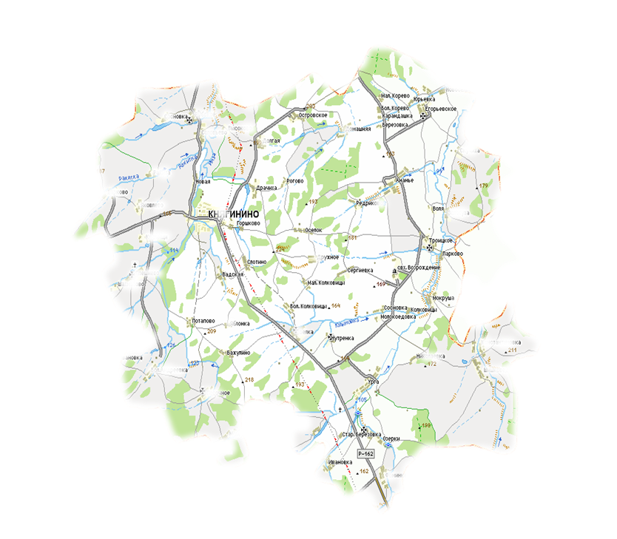
Показатели, характеризующие Княгининский район в 2018 году
Площадь 769 кв.км.
Численность населения района по состоянию на 01.01.2018 года -11 554 чел.
Объем отгруженных товаров собственного производства, выполненных работ и услуг 3436,2 млн.руб.
Среднемесячная заработная плата 27 946,2 руб.
Инвестиции в основной капитал в действующих ценах 268,8 млн. руб.
Муниципальные образования-6
Муниципальные учреждения-25
(казенные-8 ,бюджетные- 14, автономные-3)

Slide 9
Динамика фактических показателей социально-экономического развития района

Slide 10
Динамика фактических показателей социально-экономического развития района

Slide 11
Динамика фактических показателей социально-экономического развития района

Slide 12
Исполнение районного бюджета в 2016-2018 годах
Млн. рублей
394,1
387,5
375,8
381,4
Профицит
18,3
21,8
6,1

Slide 13
Исполнение районного бюджета за 2018 год

Slide 14
Структура доходов районного бюджета в % и млн. рублей
Всего Доходов – 401,3 млн. рублей

Slide 15
Какие налоги зачисляются на территории района
 | Налоги и сборы, установленные законодательством | Уровни бюджета
 |  | Районный бюджет | Бюджеты городских и сельских поселений
Федеральные | 1. Акцизы, в том числе:
 | доходы от уплаты акцизов на нефтепродукты | 0% | 10%
 | 2. Налог на доходы физических лиц (по единым нормативам) | 8% | 10%
 | 3.Налоги со специальными налоговыми режимами, в том числе:
 | единый налог на вмененный доход | 100% | 0%
 | единый сельскохозяйственный налог | 50% | 50%
 | налог, взимаемый в связи с применением патентной системы налогообложения | 100% | 0%
 | 4. Государственная пошлина ( в зависимости от установленных полномочий) | 100% | 100%
Местные | 1. Налог на имущество физических лиц | 0% | 100%
 | 2. Земельный налог | 0% | 100%
15

Slide 16
Сколько доходов поступило в консолидированный бюджет района в 2016-2018 годах
Всего доходов
в том числе налоговых и неналоговых доходов
34 тыс. рублей
на 1 жителя
34 тыс. рублей на 1 жителя
37 тыс. рублей
на 1 жителя
12 тыс. рублей
на 1 жителя
13 тыс. рублей
на 1 жителя
14 тыс. рублей
на 1 жителя

Slide 17
Динамика изменений налоговых и неналоговых доходов консолидированного бюджета за 2016-2018 годы

Slide 18
Динамика исполнения по основным налоговым доходам консолидированного бюджета за 2017-2018 годы, млн. рублей

Slide 19
Безвозмездные поступления из бюджетов других уровней
Дотации на выравнивание бюджетной обеспеченности и поддержку мер сбалансированности бюджетов
80,5 млн. руб.
Субвенции
153,6 млн. руб.
Субсидии
26,6 млн. руб.
Иные межбюджетные трансферты
1,7 млн. руб.
Прочие межбюджетные трансферты
0,2 млн. руб.
Всего получено 262,6 млн. рублей

Slide 20
Исполнение районного бюджета по налоговым доходам
тыс. рублей
 | Исполнено за 2017 год | Первоначальный план 2018 год | Уточненный план на 2018 год | Исполнено за 2018 год | % исполнения за 2018 год к первоначальному плану | % исполнения за 2018 год к уточненному плану | % исполнения 2018 года к 2017 году
Налог на доходы физических лиц | 107 323,9 | 99 996,0 | 99 996,0 | 115 197,8 | 115,2 | 115,2 | 107,3
Единый налог на вмененный доход для отдельных видов деятельности | 2 672,8 | 2 639,9 | 2 639,9 | 2 479,2 | 93,9 | 93,9 | 92,8
Единый сельскохозяйственный налог | 1 111,2 | 1 067,6 | 1 067,6 | 426,3 | 39,9 | 39,9 | 38,4
Государственная пошлина | 4 842,3 | 1 735,4 | 1 735,4 | 4 889,7 | 281,8 | 281,8 | 101,0
Иные налоговые доходы | 4,5 |  |  | 26,5
итого налоговые доходы | 115 954,7 | 105 438,9 | 105 438,9 | 123 019,5 | 116,7 | 116,7 | 106,1
20

Slide 21
Исполнение районного бюджета по неналоговым доходам
тыс. рублей
 | Исполнено за 2017 год | Первоначальный план 2018 год | Уточненный план на 2018 год | Исполнено за 2018 год | % исполнения за 2018 год к первоначальному плану | % исполнения за 2018 год к уточненному плану | % исполнения 2018 года к 2017 году
Доходы в виде прибыли, причитающиеся на доли в уставных капиталах(складочных) капитальных хозяйственных товариществ и обществ, или дивиденды по акциям, принадлежащим муниципальным районам |  | 140 | 140 | 384,8 | 274,9 | 274,9
Доходы, получаемые в виде арендной платы за земельные участки | 3 160,4 | 2 080,4 | 2 080,4 | 2 776,1 | 133,4 | 133,4 | 87,8
Доходы от сдачи в аренду имущества | 581,7 | 573,9 | 573,9 | 690,1 | 120,2 | 120,2 | 118,6
Доходы от продажи земельных участков | 3 554,1 | 175,0 | 996,9 | 2 408,2 |  | 241,6 | 67,8
Доходы от реализации имущества |  | 100,0 | 100,0 | 89,8 | 89,8 | 89,8
Штрафы | 1 956,3 | 1 914,6 | 1 914,6 | 1 924,6 | 100,5 | 100,5 | 98,4
Прочие неналоговые доходы | 458,0 | 413,6 | 413,6 | 293,2 | 70,9 | 70,9 | 64,0
итого неналоговые доходы | 9 710,5 | 5 397,5 | 6 219,4 | 8 566,8 | 158,7 | 137,7 | 88,2
21

Slide 22
Безвозмездные поступления в районный бюджет
тыс. рублей
 | Исполнено за 2017 год | Первоначальный план 2018 год | Уточненный план на 2018 год | Исполнено за 2018 год | % исполнения за 2018 год к первоначальному плану | % исполнения за 2018 год к уточненному плану | % исполнения 2018 года к 2017 году
Безвозмездные поступления | 261 877,5 | 245 917,4 | 269 758,10 | 269 734,4 | 109,7 | 100,0 | 103,0
дотации | 69 559,70 | 80 489,8 | 80 489,80 | 80 489,80 | 100,0 | 100,0 | 115,7
субсидии | 19 210,10 | 18 890,5 | 26 599,10 | 26 596,60 | 140,8 | 100,0 | 138,5
субвенции | 165 131,20 | 138 767,8 | 153 599,10 | 153 589,30 | 110,7 | 100,0 | 93,0
иные межбюджетные трансферты | 8 147,00 | 7 769,3 | 9 432,20 | 9 420,80 | 121,3 | 99,9 | 115,6
Доходы бюджетов муниципальных районов от возврата остатков субсидий и субвенций прошлых лет из бюджетов поселений | 335,10 |  | 318,60 | 318,60 |  | 100,0 | 95,1
Возврат остатков субсидий, субвенций и иных межбюджетных трансфертов, имеющих целевое назначение, прошлых лет из бюджетов муниципальных районов | -505,60 |  | -680,70 | -680,70 |  | 100,0 | 134,6
22

Slide 23
Исполнение консолидированного бюджета района по расходам в 2016-2017 годах
410,1
403,2
379,3
31,8 тыс. рублей на
1 жителя
34,0 тыс. рублей на
1 жителя
35,5 тыс. рублей на
1 жителя

Slide 24
Структура расходов консолидированного бюджета в 2018 году
Всего расходов за 2018 год – 410,1 млн. рублей, в т.ч. расходы по отраслям социальной сферы – 260,1 млн. рублей (63,4%)

Slide 25
Структура расходов районного бюджета по отраслям
в % и млн. руб.
3,6 млн. руб.
0,3 млн. руб.
3,1 млн. руб.
13,0 млн. руб.
43,7 млн. руб.
5,3 млн. руб.
47,5 млн. руб.
44,5 млн. руб.
169,9 млн. руб.
15,9 млн. руб.
Всего расходов 379,5 млн. рублей, в т.ч. расходы по отраслям социальной сферы – 233,5 млн. рублей (61,5%)

Slide 26
Исполнение районного бюджета по функциональной классификации расходов (разделам)
 |  |  |  |  |  | тыс. руб.
Наименование | Исполнено за 2017 год | Первоначальный план на 2018 год | Уточненный план на 2018 год | Исполнено за 2018 год | % исполнения за 2018 год к первоначальному плану | % исполнения за 2018 год к уточненному плану | % исполнения 2018 года к 2017 году
Общегосударственные вопросы | 44 756,0 | 50 359,4 | 46 262,5 | 43 655,5 | 86,7 | 94,4 | 97,5
Национальная оборона | 305,2 | 333,9 | 333,9 | 333,9 | 100,0 | 100,0 | 109,4
Национальная безопасность и правоохранительная деятельность | 3 015,9 | 4 732,9 | 5 937,2 | 5 344,7 | 112,9 | 90,0 | 177,2
Национальная экономика | 56 806,8 | 35 204,5 | 46 404,2 | 44 483,9 | 126,4 | 95,9 | 78,3
Жилищно-коммунальное хозяйство | 8 698,4 | 25 698,0 | 30 483,5 | 15 912,0 | 61,9 | 52,2 | 182,9
Охрана окружающей среды | 20,3 | 20,3 | 20,3 | 20,3 | 100,0 | 100,0 | 100,0
Образование | 168 715,6 | 170 058,6 | 172 535,1 | 169 885,4 | 99,9 | 98,5 | 100,7
Культура, кинематография | 46 296,1 | 44 317,0 | 47 867,0 | 47 509,7 | 107,2 | 99,3 | 102,6
Социальная политика | 11 462,8 | 8 758,4 | 13 563,0 | 13 004,3 | 148,5 | 95,9 | 113,4
Физическая культура и спорт | 1 831,8 | 1 961,9 | 3 119,6 | 3 087,2 | 157,4 | 99,0 | 168,5
Средства массовой информации | 3 576,6 | 3 610,8 | 3 610,8 | 3 610,8 | 100,0 | 100,0 | 101,0
Межбюджетные трансферты | 35 889,1 | 31 826,7 | 32 648,6 | 32 648,6 | 102,6 | 100,0 | 91,0
ИТОГО | 381 374,6 | 376 882,4 | 402 785,7 | 379 496,3 | 100,7 | 94,2 | 99,5

Slide 27
Структура расходов районного бюджета по видам расходов, млн. рублей и %
14,9 млн. руб.
65,1 млн. руб.
10,9 млн. руб.
4,7 млн. руб.
192,2 млн. руб.
57,8 млн. руб.
Всего расходов – 379,5 млн. рублей
27

Slide 28
Исполнение расходов районного бюджета за 2018 год по муниципальным программам
Всего расходы за 2018 год – 379,5 млн. рублей
12 Муниципальных программ на сумму 375,4 млн. рублей (98,9% всех расходов), в том числе:
Непрограммные расходы 4,1 млн. рублей (1,1% всех расходов
Наименование муниципальной программы | Исполнено в 2017 году | Первоначальный план на 2018 год | Уточненный план на 2018 год | Исполнено в 2018 году | % исполнения за 2018 год к первоначальному плану | % исполнения за 2018 год к уточненному плану | % исполнения 2018 года к исполнению 2017 года
Расходы -всего | 381 374,6 | 376 882,4 | 402 785,7 | 379 496,3 | 100,7 | 94,2 | 99,5
Программные расходы | 370 862,2 | 372 923,9 | 398 574,1 | 375 439,1 | 100,7 | 94,2 | 101,2
в том числе по программам:
Развитие образования | 152 475,1 | 151 989,8 | 153 904,9 | 151 296,6 | 99,5 | 98,3 | 99,2
Социальная поддержка граждан | 1 109,3 | 4 458,8 | 4 509,8 | 4 027,7 | 90,3 | 89,3 | 363,1
Обеспечение граждан Княгининского района Нижегородской области доступным и комфортным жильем | 6 453,8 | 3 424,7 | 8 031,5 | 7 954,8 | 232,3 | 99 | 123,3
Обеспечение населения Княгининского района Нижегородской области качественными услугами в сфере жилищно-коммунального хозяйства и транспортного обслуживания | 7 684,8 | 27 617,7 | 29 720,6 | 14 389,9 | 52,1 | 48,4 | 187,3
Развитие культуры | 50 628,4 | 48 970,7 | 52 630,4 | 52 273,1 | 106,7 | 99,3 | 103,2
Информационное общество | 29 864,8 | 31 719,0 | 32 478,3 | 31 834,9 | 100,4 | 98 | 106,6

Slide 29
Исполнение расходов районного бюджета за 2018 год по муниципальным программам
Всего расходы за 2018 год – 379,5 млн. рублей
12 Муниципальных программ на сумму 375,4 млн. рублей (98,9% всех расходов), в том числе:
Непрограммные расходы 4,1 млн. рублей (1,1% всех расходов
Наименование муниципальной программы | Исполнено в 2017 году | Первоначальный план на 2018 год | Уточненный план на 2018 год | Исполнено в 2018 году | % исполнения за 2018 год к первоначальному плану | % исполнения за 2018 год к уточненному плану | % исполнения 2018 года к исполнению 2017 года
Развитие физической культуры, спорта и молодежной политики | 13 863,8 | 15 319,6 | 15 924,1 | 15 852,4 | 103,5 | 99,5 | 114,3
Развитие агропромышленного комплекса | 44 206,5 | 21 993,1 | 32 308,0 | 32 298,2 | 146,9 | 100 | 73,1
Управление муниципальной собственностью | 222,1 | 247,0 | 247,0 | 234,2 | 94,8 | 94,8 | 105,4
Развитие предпринимательства Княгининского района | 3 267,0 | 0,0 | 0,0 | 0,0 | 0,0 | 0,0 | 0,0
Обеспечение безопасности жизни населения | 8 200,6 | 13 642,4 | 14 366,8 | 12 633,6 | 92,6 | 87,9 | 154,1
Управление муниципальными финансами | 52 547,2 | 53 173,1 | 54 084,7 | 52 285,3 | 98,3 | 96,7 | 99,5
Улучшение условий и охраны труда в организациях | 338,8 | 368,0 | 368,0 | 358,4 | 97,4 | 97,4 | 105,8
Непрограммные расходы | 10 512,4 | 3 958,5 | 4 211,6 | 4 057,2 | 102,5 | 96,3 | 38,6

Slide 30
Исполнение расходов на образование
Всего направлено на образование в 2018 году – 169,9 млн. рублей
Дошкольное образование | 45,6 млн. рублей
Общее образование | 79,6 млн. рублей
Дополнительное образование детей | 20,6 млн. рублей
Молодежная политика и оздоровление детей | 4,1 млн. рублей
Другие вопросы в области образования | 20,0 млн. рублей

Slide 31
Достигнутые результаты в образовании в 2016-2018 годах
Наименование | 2016 год | 2017 год | 2018 год
Доля муниципальных образовательных учреждений, реализующих программы общего образования, здания которых находятся в аварийном состоянии или требуют капитального ремонта, в общей численности муниципальных образовательных учреждений, реализующих программы общего образования | 0 | 0 | 2
Обеспеченность детей дошкольного возраста местами в дошкольных образовательных учреждениях (количество мест на 1000 детей) | 749 | 776 | 812
Доля школ, реализующих программы общего образования, имеющих физкультурных зал, в общей численности школ, реализующих программы общего образования, (%) | 100 | 100 | 100
Доля выпускников школ, не сдавших единых государственный экзамен по обязательным предметам, в общей численности выпускников школ, (%) | 0 | 0 | 0

Slide 32
Сколько бюджетных средств было направлено на развитие сферы культуры в 2018 году, млн. руб.
Культура | 34,5
Кинематография | 0,5
Другие вопросы в области культуры, кинематографии | 12,5
ИТОГО на развитие сферы культуры | 47,5

Slide 33
Исполнение расходов в рамках муниципальной программы "Развитие культуры Княгининского района Нижегородской области" на 2017-2021 годы
Всего, в том числе расходы по подпрограммам | Расходы тыс. рублей | Сведения о результатах реализации муниципальной программы за 2018 год
Всего, в том числе по подпрограммам: Наследие Развитие дополнительного музыкального образования детей Развитие внутреннего культурно-познавательного туризма Развитие молодежной политики Финансовое и хозяйственное обеспечение деятельности учреждений культуры Обеспечение реализации муниципальной программы | 52 273,1 34873,3 4794,1 14,0 90,0 11812,7 689,0 | В рамках программы работа строилась по приоритетным направлениям: гражданско-патриотическое воспитание, духовно-нравственное воспитание, формирование здорового образа жизни, художественно-эстетическое образование и развитие народного художественного творчества, экология и краеведение. Проведены на высоком качественном уровне брендовые районные и межрайонные мероприятия «Княгиня», «Князь», «Серебряные струны», «Журавли».Театральная студия «Стремление» представляет премьеры спектаклей – музыкальных сказок. Формирование социально-культурной среды сельского сообщества. На базе клубов функционировали 10 клубных любительских объединений с количеством участников - 135 чел : семейный - 1 с количеством 38 чел; женский -1 с количеством 15 чел; спортивно-оздоровительные- 8 с количеством 82 чел. Продолжает свою работу клуб молодых семей «Двое +».Члены клуба активные участники и организаторы многих районных мероприятий, в частности ежегодного конкурса фото - видео презентаций «Княгининский кРАЙ- территория любви», проводимый краеведческим музеем. При РДК организовалась группа по интересам женщин «Кому за…», желающих обучиться латиноамериканским танцам. Библиотеки района стали инициаторами новой традиции – отмечать День дарения книг 14 февраля ежегодно. Реализован проект «Лето в городе. Выступления музыкантов, творческих танцевальных и вокальных коллективов, выставки, игровые программы, поэтические акции и др. В проекте приняли участие более 2000 жителей, в том числе молодежь, дети.

Slide 34
Исполнение расходов в рамках муниципальной программы "Развитие культуры Княгининского района Нижегородской области" на 2017-2021 годы
Сведения о результатах реализации муниципальной программы за 2018 год
Центральная библиотека положила начало двум новым фестивалям на Княгининской земле. Фестиваль поэтического творчества «Княгининская лира», Фестиваль женской поэзии «Разнотравье». 2018 – Год добровольца (волонтёра) в России. Волонтеры приняли активное участие в районных молодежных форумах и акциях «Хочу делать добро», в однодневной смене молодежного актива Княгининского района «Лидер года-2018», «Замечательные люди». – 100-летие ВЛКСМ в Центральной библиотеке для представителей самой многочисленной комсомольской организации района была организованна Комсомольская тусовка «Беспокойные сердца». В музее прошла историко-познавательная квест-игра «Комсомольскими тропами». Все учреждения культуры района активно участвуют в районной программе «Комплексные меры противодействия злоупотреблению наркотиками и их незаконному обороту», операции «Подросток». В рамках программы и операции «Подросток» проведено 21 мероприятие, в них приняло участие 405 несовершеннолетних детей. Дети из групп риска привлекаются к участию в кружках и мероприятиях, находятся на особом контроле. Важнейшую роль в эстетическом воспитании и развитии детей, в предпрофессиональной музыкальной подготовке молодежи играет «Детская музыкальная школа». В школе функционируют 5 творческих коллективов: вокальный ансамбль «София», оркестр баянов, хор, трио баянистов, вокально-инструментальный ансамбль преподавателей. Было проведено 40 различных мероприятий. Учащиеся принимали участие в 11 областных, зональных, Всероссийских конкурсах и олимпиадах.

Slide 35
Достигнутые результаты в рамках муниципальной программы "Развитие культуры Княгининского района Нижегородской области" на 2017-2021 годы
Показатели | 2016 год | 2017 год | 2018 год
Уровень удовлетворенности граждан Княгининского района (% ) | 98,8 | 99,0 | 99,0
Количество культурно-массовых мероприятий (ед.) | 3662 | 3760 | 3764
Количество посещений библиотек (тыс.ед.) | 134 | 135 | 135
Среднегодовое число посещения музея (ед.) | 2650 | 2743 | 3158
Публичные библиотеки, подключенные к сети Интернет (%) | 53,3 | 60,0 | 60,0
35

Slide 36

Исполнение расходов в рамках муниципальной программы "Развитие физической культуры и спорта Княгининского района Нижегородской области" на 2017-2021 годы
Всего, в том числе расходы по подпрограммам | Расходы тыс. рублей | Сведения о результатах реализации муниципальной программы за 2018 год
Всего, в том числе по подпрограммам: 1.Развитие физической культуры и массового спорта, развитие спорта высших достижений 2.Обеспечение реализации муниципальной программы | 15 852,4 15 170,9 681,5 | В районе сложилась система организации физкультурно - оздоровительных и спортивно - массовых мероприятий. Ежегодно формируется календарный план спортивно-массовых мероприятий. В течение 2018 года в районе проведено 368 спортивных мероприятий районного, зонального и областного уровней. В соревнованиях приняли участие более 20 045 человек. Организация работы по физкультуре и спорту осуществляется по следующим направлениям: - учебные занятия по физкультуре по расписанию; - внеучебные занятия в спортивных секциях; - организация соревновательной спортивной работы; -организация массовой спортивно-досуговой деятельности молодежи. На базе ФОКа «Молодежный» проведены мероприятия 3-х областных соревнований: первенства Нижегородской области по хоккею, футболу, волейболу. В районе развивается пауэрлифтинг, число занимающихся этим видом спорта растет, в том числе среди девушек.
36

Slide 37
Исполнение расходов в рамках муниципальной программы "Развитие физической культуры, спорта и молодежной политики Княгининского района Нижегородской области" на 2017-2021 годы
Сведения о результатах реализации муниципальной программы за 2018 год
В районе работает Детско-юношеская спортивная школа. На конец отчетного периода в ДЮСШ занимается 380 человек. Воспитанники ДЮСШ успешно выступают в областных, всероссийских и международных соревнованиях, лучшие результаты в 2018 году показали: - Исхаков Надир - чемпион Мира по тайскому боксу среди молодежи, чемпион России, серебряный призер чемпионата Европы; - Алексеев Иван занял 3 место на чемпионате России по тайскому боксу, 1 место на чемпионате Северо-Западного и Центрального федеральных округов по тайскому боксу. По таким видам спорта как тайский бокс и пауэрлифтинг, плавание за 2018 год подготовлены восемь кандидатов в мастера спорта, два спортсмена получили первый юношеский разряд, трем спортсменам присвоен второй юношеский разряд, два спортсмена получили второй спортивный разряд, трем спортсменам присвоен первый спортивный разряд, три спортсмена получили третий спортивный разряд. Организованна работа групп здоровья для граждан пожилого возраста и инвалидов. Команды с лучшими результатами, становятся участниками областной Спартакиады. В 2018 году продолжилась пропагандистская компания по продвижению ГТО.

Slide 38
Достигнутые результаты в рамках муниципальной программы "Развитие физической культуры и спорта Княгининского района Нижегородской области" на 2017-2021 годы
Показатели | 2016 год | 2017 год | 2018год
Доля граждан, систематически занимающихся физической культурой и спортом, в общей численности населения района(%) | 52 | 69 | 79
Ежедневная пропускная способность спортивных сооружений(чел) | 1574 | 1654 | 1654
Доля молодежи, участвующей в областных и районных молодежных проектах, мероприятий(%) | 74 | 84 | 88

Slide 39
Расходы в области социальной политики
Расходы за счет средств районного бюджета составили 13,0 млн. рублей, в том числе:
За счет средств бюджетов поселений на пенсионное обеспечение направлено 1,8 млн. рублей
Всего расходы консолидированного бюджета на социальную политику за 2018 год составили 14,8 млн. рублей

Slide 40
Результаты реализации муниципальной программы «Социальная поддержка граждан Княгининского района Нижегородской области» на 2017-2021 годы за 2018 год
1. Организация деятельности комиссии по делам несовершеннолетних и защите их прав Княгининского района– 452,9 тыс. рублей
2. Организация и осуществление деятельности по опеке и попечительству в отношении совершеннолетних граждан – 381,8 тыс. рублей
3. Оказана материальная помощь гражданам пожилого возраста и семьям с детьми, находящимся в трудной жизненной ситуации - 142,0 тыс. рублей
4. Предоставлены меры социальной поддержки гражданам при газификации домовладений – 45,0 тыс. рублей
5. Проведены мероприятия по организации временной занятости несовершеннолетних граждан – 105,1 тыс. рублей
6. Произведены ежегодные единовременные социальные выплаты Почетным гражданам Княгининского района – 120 тыс. рублей
7. Адаптация социальных объектов для их доступности инвалидам – 44,0 тыс. рублей
8. Прочие мероприятия в рамках программы – 10,0 тыс. рублей
9.Выплаты пенсии за выслугу лет лицам, замещавшим муниципальные должности и должности муниципальной службы – 2726,9 тыс. рублей
Всего расходы по программе – 4027,7 тыс. рублей

Slide 41
Достигнутые результаты в рамках муниципальной программы Княгининского района Нижегородской области "Социальная поддержка граждан Княгининского района Нижегородской области" на 2017-2021 годы
Показатели | 2016 год | 2017 год | 2018 год
Количество граждан пожилого возраста, получивших меры социальной поддержки в виде материальной помощи. | 25 | 24 | 25
Количество семей, имеющих детей, и находящихся в трудной жизненной ситуации, которым оказана материальная помощь. | 28 | 24 | 16

Slide 42
Муниципальная программа Княгининского района Нижегородской области «Обеспечение граждан Княгининского района Нижегородской области доступным и комфортным жильем» на 2017-2021 годы
Компенсация части процентной ставки молодым семьям, взявшим ипотечные кредиты до 31 декабря 2006 года на приобретение жилых помещений – 18,4 тыс. рублей
Проведение ремонта в жилых помещениях, собственниками которых являются дети-сироты – 145,0 тыс. рублей
Всего расходы по программе за 2018 год составили 7 954,8 тыс. рублей
Расходы на обеспечение детей-сирот жилыми помещениями – 2784,0тыс. рублей
На предоставление социальных выплат молодым семьям на приобретение и строительство жилья – 604,8 тыс. рублей
Прочие расходы – 1,0 тыс. рублей
Расходы на обеспечение жильем отдельных категорий граждан, установленных Федеральным законом от 12 января 1995 года №5-ФЗ «О ветеранах» в соответствии с Указом Президента Российской Федерации от 7 мая 2008 года №714 «Об обеспечении жильем ветеранов Великой Отечественной войны 1941-1945 годов» и Федеральным законом от 24 ноября 1995 года №181-ФЗ «О социальной защите инвалидов в Российской Федерации» – 4 401,6 тыс. рублей

Slide 43
Итоги реализации муниципальной программы «Обеспечение безопасности жизни населения Княгининского района Нижегородской области» на 2017-2021 годы
В рамках муниципальной программы "Обеспечение безопасности жизни населения
Княгининского района Нижегородской области" на 2017-2021 годы в 2018 году было израсходовано 12 633,6 тыс. рублей на:
проведение мероприятий по противодействию терроризму и экстремизму, по профилактике правонарушений среди несовершеннолетних и по противодействию злоупотреблению наркотиками – 35,1 тыс. рублей
защиту населения от чрезвычайных ситуаций – 5 961,1 тыс. рублей
укрепление противопожарной безопасности – 353,4 тыс. рублей
проведение мероприятий по безопасности дорожного движения – 6284 тыс. рублей, в том числе: предоставление иных межбюджетных трансфертов бюджетам поселений на капитальный ремонт и ремонт автомобильных дорог общего пользования местного значения – 6 282,5 тыс. рублей, из них за счет средств областного бюджета – 4 763,5 тыс. рублей

Slide 44
Итоги муниципальной программы «Обеспечение населения Княгининского района Нижегородской области качественными услугами в сфере жилищно-коммунального хозяйства и транспортного обслуживания» на 2017-2021 годы
В рамках муниципальной программы предоставлены субсидии предприятиям жилищно-коммунального хозяйства в сумме 3944,5 тысяч рублей, в том числе:
На возмещение затрат по оказанию услуг банного комплекса – 334,6 тыс. рублей
На компенсацию затрат или недополученных доходов перевозчиков, связанных с перевозкой по маршрутам на территории Княгининского района – 1 369,3 тыс. рублей
На погашение задолженности за потребленные топливно-энергетические ресурсы – 2240,6 тыс.рублей
Предоставление межбюджетных трансфертов городу Княгинино на поддержку муниципальной программы формирования современной городской среды – 5027,1 тыс. рублей, в т.ч. за счет средств федерального и областного бюджетов – 4570,1 тыс. рублей
Предоставление межбюджетных трансфертов поселениям Княгининского района на предоставление грантов на награждение победителей смотра-конкурса на звание «Лучшее муниципальное образование Нижегородской области в сфере благоустройства и дорожной деятельности» – 1112,3 тыс. рублей
Природоохранные мероприятия – 20,3 тыс. рублей
Предоставление межбюджетных трансфертов городу Княгинино на поддержку обустройства мест массового отдыха населения (городских парков) – 4 285,7 тыс. рублей, в том числе за счет средств федерального и областного бюджетов – 3000,0 тыс. рублей.
ИТОГО по муниципальной программе – 14 389,9 тыс. рублей

Slide 45
Поддержка сельскохозяйственного производства в 2018 году
Всего расходы на сельское хозяйство в 2018 году составили
32,3 млн. рублей, в том числе:
Расходы за счет субвенций на развитие агропромышленного комплекса Нижегородской области в 2018 году – 27,5 млн. рублей, из них:
- возмещение части затрат организаций агропромышленного комплекса на уплату процентов за пользование кредитными ресурсами – 0,9 млн. рублей
- развитие растениеводства – 14,5 млн. рублей
-развитие животноводства – 12,1 млн. рублей

Slide 46
Расходы на формирование современной городской среды и на обустройство мест массового отдыха населения (городских парков)
В рамках реализации государственной программы «Формирование современной городской среды на территории Нижегородской области на 2018-2022 годы» на условиях софинансирования бюджету г. Княгинино в 2018 году были предоставлены средства из областного и федерального бюджетов:
на формирование современной городской среды. Средства направлены на благоустройство дворовых территорий в г. Княгинино в сумме 5 027,1 тысяч рублей, в том числе за счет средств:
на обустройство мест массового отдыха населения. Средства направлены на благоустройство сквера в г. Княгинино в сумме 4 285,7 тысяч рублей, в том числе за счет средств:
- федерального бюджета – 2 975,1 тысяч рублей
- областного бюджета – 1 595,0 тысяч рублей
- районного бюджета – 457,0 тысяч рублей
- федерального бюджета – 2 212,0 тысяч рублей
- областного бюджета – 788,0 тысяч рублей
- районного бюджета – 1285,7 тысяч рублей

Slide 47
Расходы в рамках реализации программы по поддержке местных инициатив за 2018 год
На территории Княгининского района за 2018 год реализовано шесть проектов в рамках поддержки местных инициатив,
всего на эти цели направлено
5 245,2 тысяч рублей, в том числе:
за счет средств областного бюджета – 2 759,6 тысячи рублей
за счет спонсоров – 658,7 тысячи рублей
за счет средств населения – 279,7 тысячи рублей
за счет средств местных бюджетов поселений – 1 547,2 тысячи рублей

Slide 48
Расходы в рамках реализации программы по поддержке местных инициатив за 2018 год
Ананьевский сельсовет Княгининского района Нижегородской области
Ремонт дороги по ул. Поперечная с.Егорьевское
Ремонт памятника воинам в с. Ананье
местный бюджет
97,4 тыс. рублей
областной бюджет
168,5 тыс. рублей
население
16,3 тыс. рублей
спонсоры
42,2 тыс. рублей
местный бюджет
118 тыс. рублей
областной бюджет
204,4 тыс. рублей
население
19,7 тыс. рублей
спонсоры
51,2 тыс. рублей
Белкинский сельсовет Княгининского района Нижегородской области
Устройство уличного освещения на неосвещенных участках улиц и ремонт имеющегося уличного освещения в с.Урга
Закупка оборудования для ремонта и модернизации системы холодного водоснабжения с.Белка
местный бюджет
46,5 тыс. рублей
областной бюджет
113,7 тыс. рублей
население
22,5 тыс. рублей
спонсоры
15,0 тыс. рублей
местный бюджет
52,4 тыс. рублей
областной бюджет
142,5 тыс. рублей
население
12,0 тыс. рублей
спонсоры
16,0 тыс. рублей

Slide 49
Расходы в рамках реализации программы по поддержке местных инициатив за 2018 год
Возрожденский сельсовет Княгининского района Нижегородской области
Ремонт памятного мемориала павшим воинам ВОВ в с. Шишковердь
местный бюджет
76,8 тыс. рублей
областной бюджет
130,5 тыс. рублей
население
12,8 тыс. рублей
спонсоры
33,3 тыс. рублей
город Княгинино Княгининского района Нижегородской области
Благоустройство памятника воинам-интернационалистам в городе Княгинино
местный бюджет
1156,1 тыс. рублей
областной бюджет
2000,0 тыс. рублей
население
196,4 тыс. рублей
спонсоры
501,0 тыс. рублей

Slide 50
Содержание дорог Княгининского района
в 2018 году
Всего на ремонт и содержание дорог и тротуаров в 2018 году направлено
12 506,1 тысячи рублей в том числе:
в разрезе поселений:
Ананьевский сельсовет –
1 689,1 тыс. рублей
Белкинский сельсовет –
1 518,5 тыс. рублей
Возрожденский сельсовет –
972,6 тыс. рублей
Соловьевский сельсовет –
753,5 тыс. рублей
город Княгинино –
7 572,4 тыс. рублей
за счет средств районного бюджета
– 1 519,0 тысячи рублей
за счет средств бюджетов поселений
– 6 019,2тысячи рублей
за счет средств областного бюджета
– 4 967,9 тысячи рублей

Slide 51
Финансовая помощь бюджетам поселений на исполнение собственных полномочий в 2018 году
4285,7 тыс. руб.
99,9 тыс. руб.
292,0 тыс. руб.
Всего расходов - 57 766,5 тыс. рублей

Slide 52
Финансовая помощь бюджетам поселений на исполнение собственных полномочий в 2018 году
333,9 тыс. рублей
14655,4 тыс. рублей
42 777,2 тыс. рублей
Всего расходов - 57 766,5 тыс. рублей

Slide 53
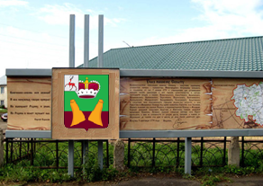
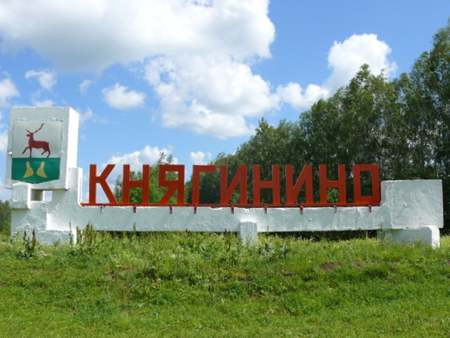
Муниципальный долг Княгининского района
Муниципальный долг – долговые обязательства бюджета, выраженные в валюте Российской Федерации
Предельный объем муниципального долга Княгининского района равен 3 953,7 тысяч рублей.
Верхний предел муниципального внутреннего долга Княгининского района равен 0 рублей
Муниципальный долг Княгининского района Нижегородской области
равен:
на начало 2018 года - 0,00 рублей
на конец 2018 года – 0,00 рублей

Slide 54
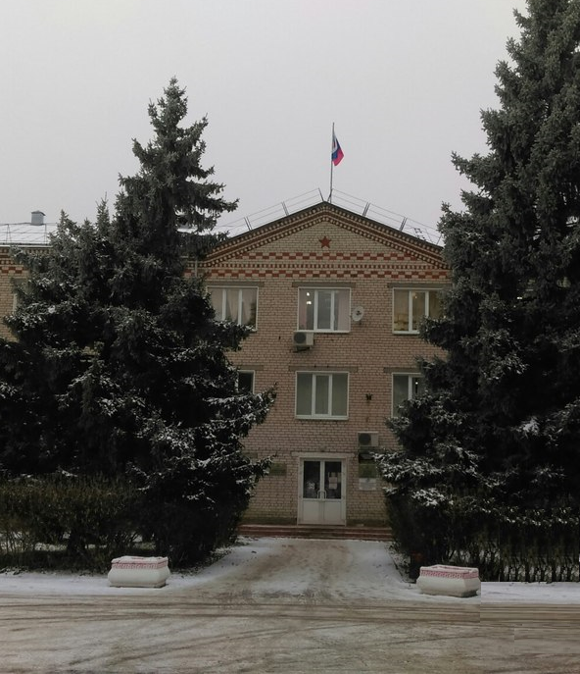

О ФИНАНСОВОМ УПРАВЛЕНИИ
Разработчиком презентации «Бюджет для граждан» является финансовое управление администрации
Княгининского района
Контактная информация
Начальник финансового управления | Тямусева Нина Александровна
Адрес | 606340, Нижегородская обл., г. Княгинино, ул. Свободы, д.45
Телефон, факс | (83166) 4-12-81, (83166) 4-10-51
Адрес электронной почты | Kng_fin@mts-nn.ru
Информационный ресурс | http://admknyaginino.ru/
Режим работы | С 8-00 до 17-00 Перерыв на обед с 12-00 до 13-00 Выходные дни – Сб., Вс.
54

Slide 55

Открытые муниципальные информационные ресурсы
1. Администрация Княгининского района http://admknyaginino.ru/
2. Интернет портал государственных и муниципальных услуг Нижегородской области http://gu.nnov.ru/
3. Официальный сайт Нижегородской области для размещения информации о размещении государственных и муниципальных заказов http://goszakaz.nnov.ru/index.html
4. Официальный сайт для размещения информации о государственных и муниципальных учреждениях http://bus.gov.ru/pub/home

